Slide 1
Introduction to Monte-Carlo simulation
G.Y Ma

Slide 2
Introduction
Monte-Carlo
Integration
Buffon sampling
dice sampling

Slide 3
MC
In a Monte Carlo simulation we attempt to follow the 'time dependence' of a model for which change, or growth, does not proceed in some rigorously predefined fashion (e.g. according to Newton's equations of motion) but rather in a stochastic manner which depends on a sequence of random numbers which is generated during the simulation.
Notes:
蒙特卡洛是摩洛哥公国的城市，三大赌城之一。

Slide 4
Law of large numbers
Notes:
由抽样的样本得到的估计值是收敛于理论值，N需要取多大，由中心极限定理给出的

Slide 5
Central limit theorem
Notes:
抽样是蒙卡的基本方法；学习蒙卡，就是学习抽样的方法；提高N,降低sigma；确定性问题：积分，解线性方程组，求逆矩阵；随机性问题：粒子输运，粒子对撞，疾病传播

Slide 6
Sampling
Notes:
均匀随机抽样是最简单也是最基础的抽样方法，但是不是所有分布都是均匀的；生孩子，男女序列

Slide 7
Sampling
Notes:
均匀随机抽样是最简单也是最基础的抽样方法，但是不是所有分布都是均匀的；

Slide 8
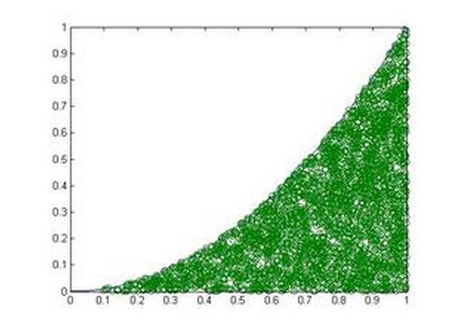
Integration
Notes:
华师男女比看成一个分布，由他们组成一个数列，显然我们更容易抽出女生；但是把全国高校男女加在一起，假定男女比例相当；这个过程就等价于在一个均匀分布中先提取出一个屈从我们想要的分布的数列。

Slide 9
Integration
Notes:
华师男女比看成一个分布，由他们组成一个数列，显然我们更容易抽出女生；但是把全国高校男女加在一起，假定男女比例相当；这个过程就等价于在一个均匀分布中先提取出一个屈从我们想要的分布的数列。

Slide 10
Importance sampling
Notes:
这样计算最后的方差是更小了

Slide 11
Buffon sampling

Slide 12
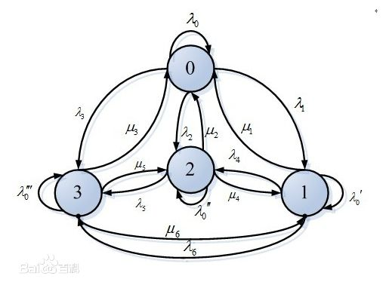
Markov chain
Notes:
离散抽样有时并不能知道每个状态的几率；或者状态数特别多，譬如二维ISING模型模拟中的微观态；马尔科夫离散性质的随机事件

Slide 13
dice sample

